Slide 1

Система здоровьесберегающих технологий в ДОУ
СЕМИНАР

Slide 2
Что такое здоровье?
Здоровье — это полное физическое, духовное, умственное и социальное благополучие.
Здоровье — это динамическое равновесие организма и его функций с окружающей средой.
Здоровье-это нормальная функция организма на всех уровнях его организации.

Slide 3
Здоровьесберегающие технологии в ДОУ направлены на сохранение , поддержание и укрепление здоровья субъектов педагогического процесса: детей, педагогов, родителей.
Медико-профилактические
Физкультурно-оздоровительные
Образовательные
Социально-психологические
Валеологическое просвещение родителей

Slide 4
Здоровьесберегающие технологии
ПРИНЦИПЫ
СРЕДСТВА
Возрастной адекватности
Сознательности и активности
Систематичности и последовательности
Доступности и индивидуальности
Системного чередования нагрузок и отдыха
Постепенного наращивания оздоровительных воздействий
Оздоровительные силы природы
Средства двигательной направленности( основные движения, ОРУ, физические упражнения, подвижные игры и др)
Гигиенические факторы

Slide 5
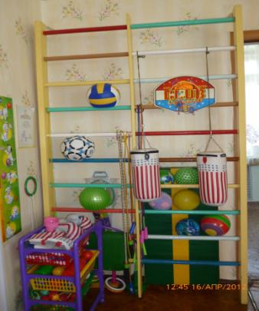
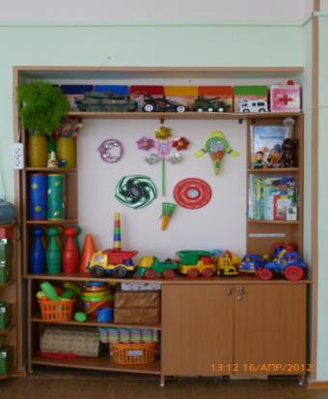
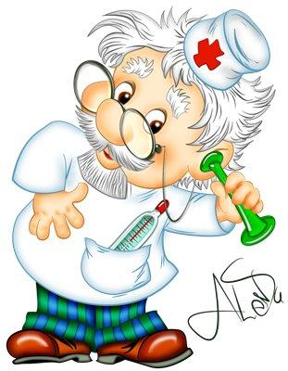
Медико-профилактические технологии
Мониторинг здоровья
Организация профилактических мероприятий
Рациональное питание
Рациональный режим дня
Здоровьесберегающая среда
Контроль и помощь в обеспечении требований СаНПиН

Slide 6
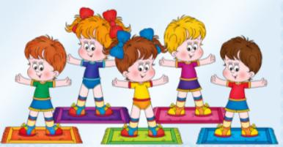
Физкультурно-оздоровительные технологии
Двигательный режим
Динамические паузы
Закаливание
Гимнастика
Подвижные и спортивные игры
Дни здоровья
Спортивные развлечения, праздники

Slide 7
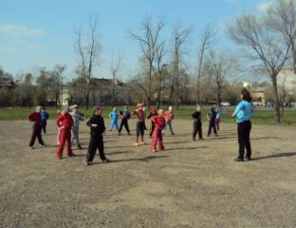
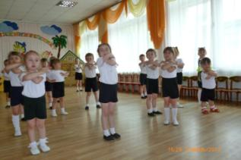
Модель двигательного режима
1.Физкультурно-оздоровительные занятия:
1.1 Утренняя гимнастика
Формы проведения:
Традиционная- классическая с предметами и без, с нестандартным оборудованием
Игровая – 2-3 подвижные игры
Сюжетная
С использованием полосы препятствий и коррегирующей дорожки
С использованием танцевальных упражнений, танцевально-ритмических и аэробики
С включением оздоровительного бега, комплекса упражнений на дыхание

Slide 8
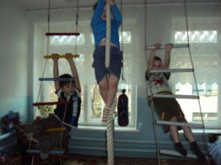
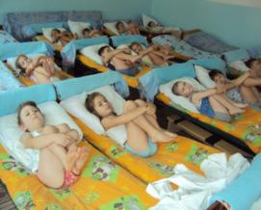
1.2 Двигательная разминка
1.3 Физкультурные минутки
1.4 Подвижные игры,
физические упражнения на прогулке
1.5 Оздоровительный бег
1.6 Прогулки-походы
1.7 Малый туризм. Эколого-
оздоровительная тропа на территории ДОУ и за её пределами
1,8 Гимнастика пробуждения в сочетании с воздушными ваннами и ходьбой босиком по корригирующей дорожке:
малоподвижные и хороводные игры
Комплекс профилактической гимнастики
Спортивный ералаш с имеющимся оборудованием
Комплекс ритмической гимнастики
Комплекс упражнений на кровати с использованием схем и малых форм фальклора

Slide 9
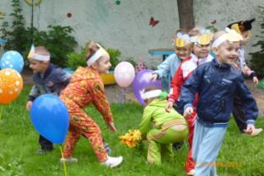
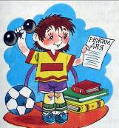
Самостоятельные занятия самостоятельная двигательная деятельность на прогулке и в помещении
Физкультурно-массовые занятия
Неделя здоровья
Каникулы
Физкультурные досуги
Физкультурно-оздоровительные праздники на открытом воздухе
Ярмарка подвижных игр
Тематические праздники
Игры-соревнования
Посещение городского спорткомплекса и спортивной школы

Slide 10

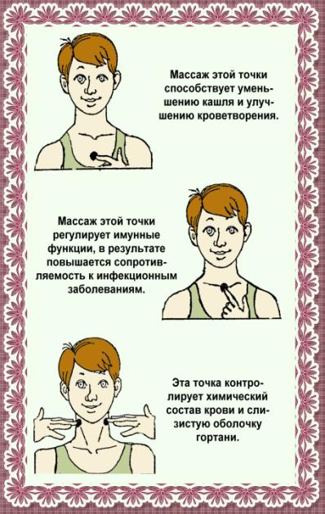

Slide 11
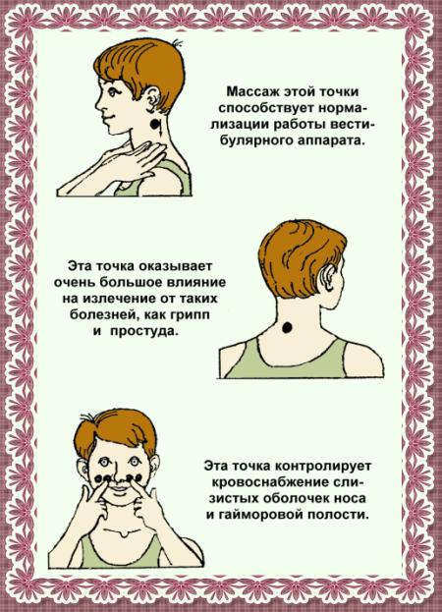
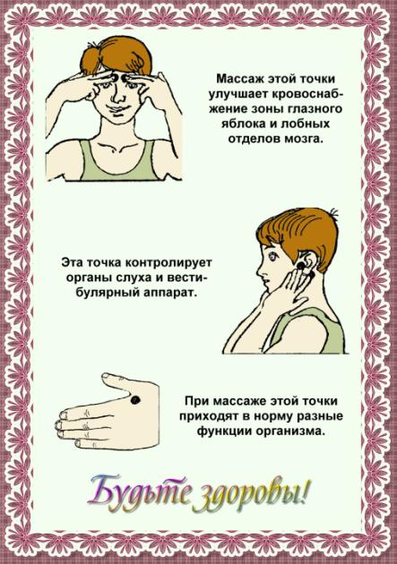

Slide 12

Технологии обеспечения социально-психологического благополучия ребенка
Тренинги
Релаксация
Музыкотерапия
Психогимнастика
Сказкотерапия
Рисорография

Slide 13
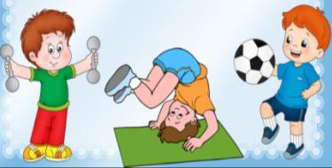
Образовательные технологии
Образовательная деятельность по областям:
« Физическая культура»
«Здоровье»
«Безопасность»
Личностно ориентированная модель обучения

Slide 14

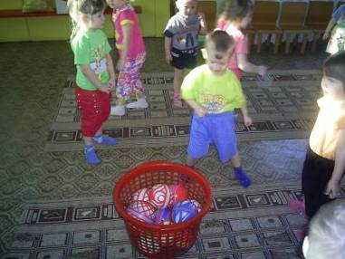
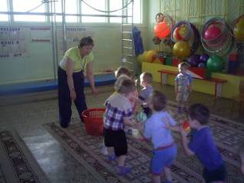
Учебные занятия
Традиционные -классические
Игровые
Сюжетно-игровые
По принципу круговой тренировки
Полуролевые
Цикл «Забочусь о своём здороье»- с элементами валеологии
Комплексные
Посещение городского бассейна и спортзала
Прогулки-походы
Тематические
Тренировочные
На спортивных комплексах и тренажерах
На танцевальном и акробатическом материале
По интересам
Контрольно-итоговые.

Slide 15
Результаты внедрения здоровьесберегающих технологий
Улучшение и сохранение соматических показателей здоровья дошкольников
Сформированность навыков здорового образа жизни

Slide 16
Здоровье ребенка превыше всего,
Богатство земли не заменит его.
Здоровье не купишь, никто не продаст.
Его берегите, как сердце, как глаз.
Ж.Жабаев

